Slide 1
Sử dụng học máy nghiên cứu mô hình XY 2 chiều tổng quát
Khóa luận tốt nghiệp
SV: Nguyễn Bá Nghĩa
TS: Đặng Thế Hùng
Hà Nội ngày 27/12/2019

Slide 2
Tổng quan
Giới thiệu chung
Bài toán vấn đề là gì
Phương pháp công cụ để giải
Kết quả và phân tích
Kết luận chung

Slide 3
Giới thiệu chung
Trong đề tài này, chúng tôi nghiên cứu việc sử dụng học máy nghiên cứu mô hình XY 2 chiều tổng quát. Chúng tôi trình bày 2 vấn đề của việc phân loại pha của mô hình xy 2 chiều tổng quát.
Liệu học máy có phân loại pha tốt hơn các phương pháp khác không ?
Nó đã dùng đặc trưng gì để phân loại ?
Notes:
Học máy phát triển mạnh mẽ trong thập kỷ qua nhờ sự bùng nổ của dữ liệu lớn, học máy có tác động mạnh trong các lĩnh vực khoa học và công nghệ. Vật lý chất rắn không đứng ngoài xu hướng này. Tính từ 2015, số lượng của các bài báo xuất bản sử dụng học máy trong vật lý, cụ thể trong vật lý chất rắn, gia tăng đáng kể. Hiện tại có 1 lượng lớn ứng dụng học máy trong vật lý chất rắn: Phân loại pha cho mô hình spin cổ điển hoặc mô hình mạng lượng tử, tìm trạng thái cơ bản (ground state) của hệ lượng tử, tăng tốc mô phỏng Monte Carlo.
Liệu học máy có phân loại pha tốt hơn các phương pháp khác không ?
Nó đã dùng đặc trưng gì để phân loại và liệu đặc trưng đó có tương ứng với một đại lượng vật lý nào không.

Slide 4
Bài toán
Mô hình XY tổng quát
Hamilton của hệ:
q là số nguyên dương, mỗi giá trị của q sẽ đại diện cho 1 mô hình cụ thể
ferromagnetic
nematic
Notes:
<ij> là các cặp chỉ số của các spin lân cận
J là hằng số cặp tương tác, được set giá trị là 1
Số hạng đầu tiên bên vế phải đại diện cho tương tác ferromagnetic.
Số hạng thứ hai bên vế phải đại diện cho tương tác nematic.

Slide 5
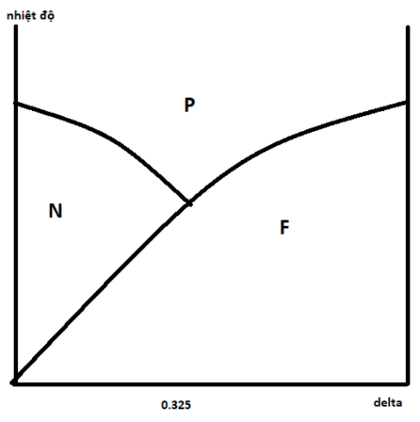

Mô hình XY cho q=2
Hình bên là giản đồ pha của hệ.
P: Pha thuận từ (paramagnetic)
N: Pha nematic
F: Pha giả sắt từ (ferromagnetic)
Điểm ba với = 0.325
Notes:
Mô tả trục x với trục y là gì …
Trong đề tài này chúng tôi xem xét hiệu suất của model với các vùng khác nhau, với phương pháp monte carlo : mô phỏng ở khu vực điểm 3 gặp khó khăn, nó cần nhiều thời gian để hội tụ do có sự cạnh tranh giữa 2 tương tác
Áp dụng học máy để xem ….

Slide 6
Phương pháp công cụ để giải
Công cụ 1:Mô phỏng Monte Carlo
Mô phỏng Monte Carlo cho hệ mạng 2 chiều hình vuông với kích thước LxL
Thuật toán : Metropolis, Wolft, Over-relaxation
Monte Carlo được dùng để sinh dữ liệu, cung cấp cho mô hình học sâu
Notes:
chúng ta áp dụng điều kiện biên tuần hoàn và sử dụng 3 thuật toán kết hợp : thuật toán Metropolis, thuật toán Wolft và thuật toán Over-relaxation để đưa hệ về trạng thái cân bằng

Slide 7

Mô phỏng monte carlo
Mô phỏng L=12,16,24,32,40,48,56,64.
Mỗi và mỗi L: 456000 mẫu
{0:pha P, 1:pha N, 2:pha F}
Mỗi và mỗi L
20% của dữ liệu sẽ làm tập test
20% của 80% dữ liệu còn lại sẽ làm tập validation
dữ liệu còn lại sẽ làm tập train
Notes:
Với mỗi Delta chúng ta dùng mô phỏng monte carlo để sinh ra dữ liệu, các chiều dài mô phỏng ở đây là L=12,16,24,32,40,48,56,64. Vậy là với mỗi Delta và mỗi L ta sẽ có 1 tệp dữ liệu các cấu hình spin (456000 mẫu). Mỗi cấu hình spin đều được đánh nhãn label từ trước, tức là chúng ta sẽ biết mỗi cấu hình tương ứng với pha nào, F, P hay N. Để cho tiện tính toán, ta quy ước 0 ứng P, 1 ứng với N, 2 ứng với F
Mỗi cấu hình spin đều được đánh nhãn label từ trước, tức là chúng ta sẽ biết mỗi cấu hình tương ứng với pha nào, F, P hay N. Để cho tiện tính toán, ta quy ước 0 ứng P, 1 ứng với N, 2 ứng với F

Slide 8
Công cụ 2: Học máy
Học máy (Machine learning) là công việc dùng các thuật toán để phân tích dữ liệu (data), học từ các dữ liệu đó, và sau đó đưa ra quyết định hoặc dự đoán về dữ liệu mới
Machine learning 10 năm gần đây trỗi dậy nhờ :
Dữ liệu lớn
Khả năng tính toán GPU

Slide 9
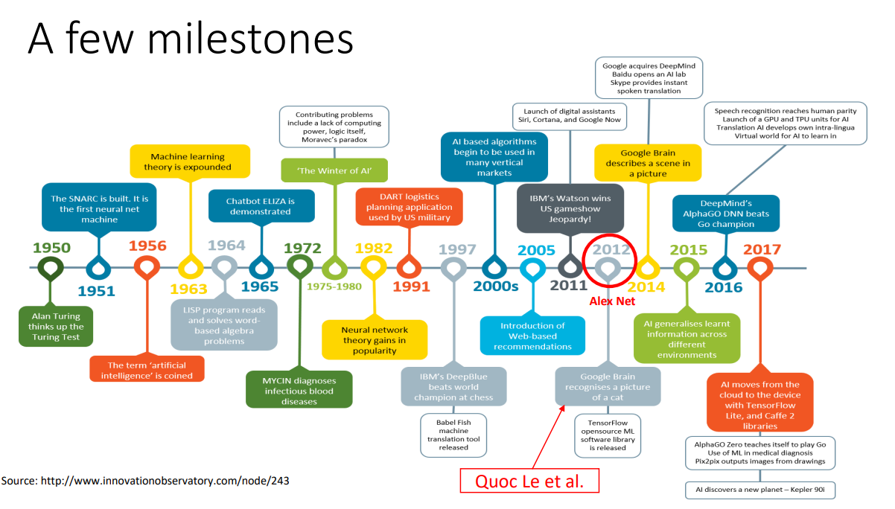

Slide 10
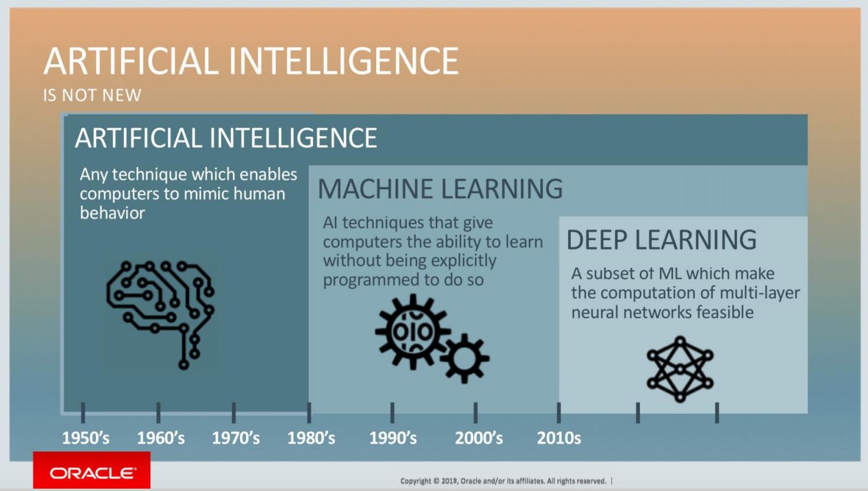

Slide 11
Ứng dụng học máy đa dạng :
Xử lý nhận dạng hình ảnh
Nhận dạng giọng nói, xử lý ngôn ngữ tự nhiên
Tính toán trong sinh học
Xe tự lái
Những thứ ảnh hưởng mạnh đến sự phát triển của học máy:
Dữ liệu lớn
Tăng khả năng tính toán với GPU
Các thuật toán tốt
Mã nguồn mở: Python, Tensorflow, Pytorch, Caffe
Notes:
Speed makes Caffe perfect for research experiments and industry deployment. Caffe can process over 60M images per day with a single NVIDIA K40 GPU. That’s 1 ms/image for inference and 4 ms/image for learning

Slide 12
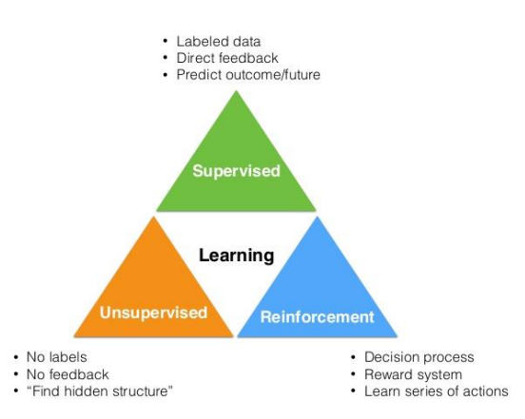
Áp dụng học máy (học sâu) và khóa luận
Khóa luận dùng học máy để phân loại pha.
Khóa luận trả lời 2 câu hỏi:
Khảo sát hiệu suất model học máy có tốt hơn phương pháp khác không ?
Nếu có thì máy đã dùng đặc trưng nào để học ?

Slide 13
Học sâu
Một số mạng neural cơ bản :
Feedforward Neural Network
Recurrent Neural Network
Long/Short Term Memory (LSTM)
Convolutional Neural Network (mạng tích chập)
Notes:
Học sâu là 1 kỹ thuật của học máy dựa trên các mạng neural và dữ liệu lớn

Slide 14
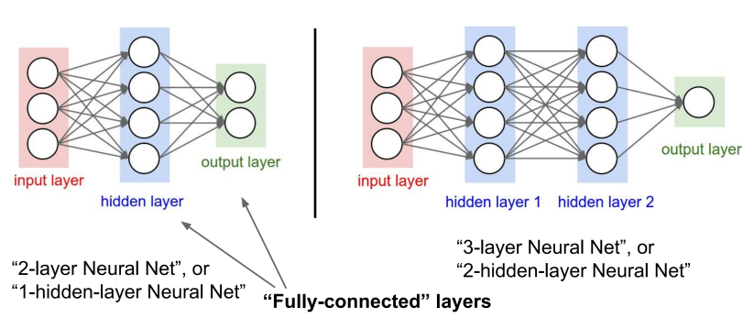
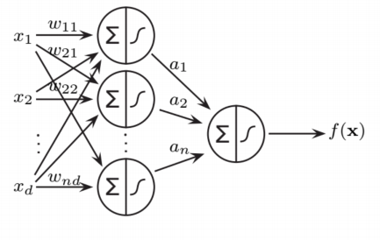
Feedforward Neural Network

Slide 15
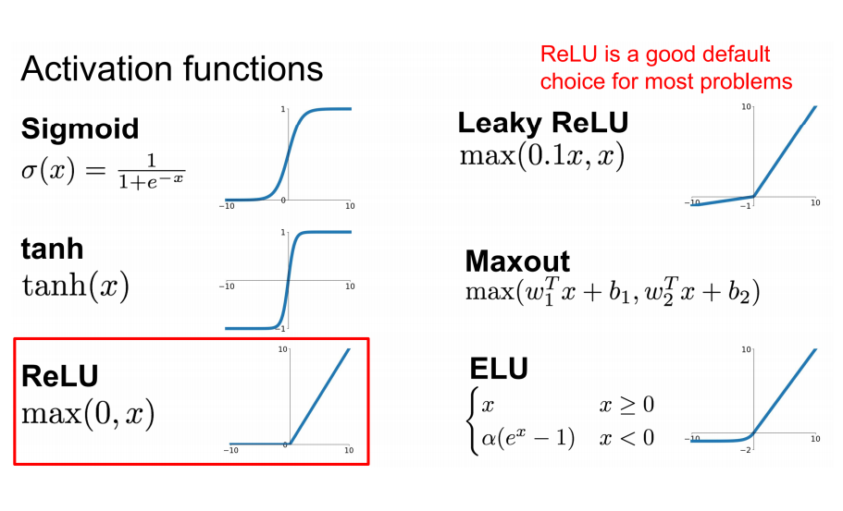
Activation function

Slide 16

Convolutional Neural Network

Slide 17
Xây dựng model học sâu cho bài toán
Biến đổi dữ liệu đầu vào:
Dùng xy: Lấy hình chiếu spin theo trục x và trục y làm dữ liệu đầu vào. (L,L,2)
Dùng angle: Lấy góc của nó làm dữ liệu đầu vào. (L,L,1)
Dùng vortex : Lấy 4 góc ta sẽ được 1 vortex (điều kiện biên tuần hoàn) (L,L,1)
Dùng angle-vortex: Ghép angle và vortex
Sau đó chuẩn hóa dữ liệu
Notes:
Trước khi cho vào mô hình, ta cần xử lý dữ liệu.Ở đây chúng ta sẽ có 4 cách xử lý dữ liệu đầu vào:
Sau đó chuẩn hóa dữ liệu
Với xy: x_data=(x_data+1)*127.5/255 => chuẩn hóa dữ liệu về [0,1]
Với angle: x_data=x_data/2*pi => chuẩn hóa dữ liệu về [0,1]

Slide 18
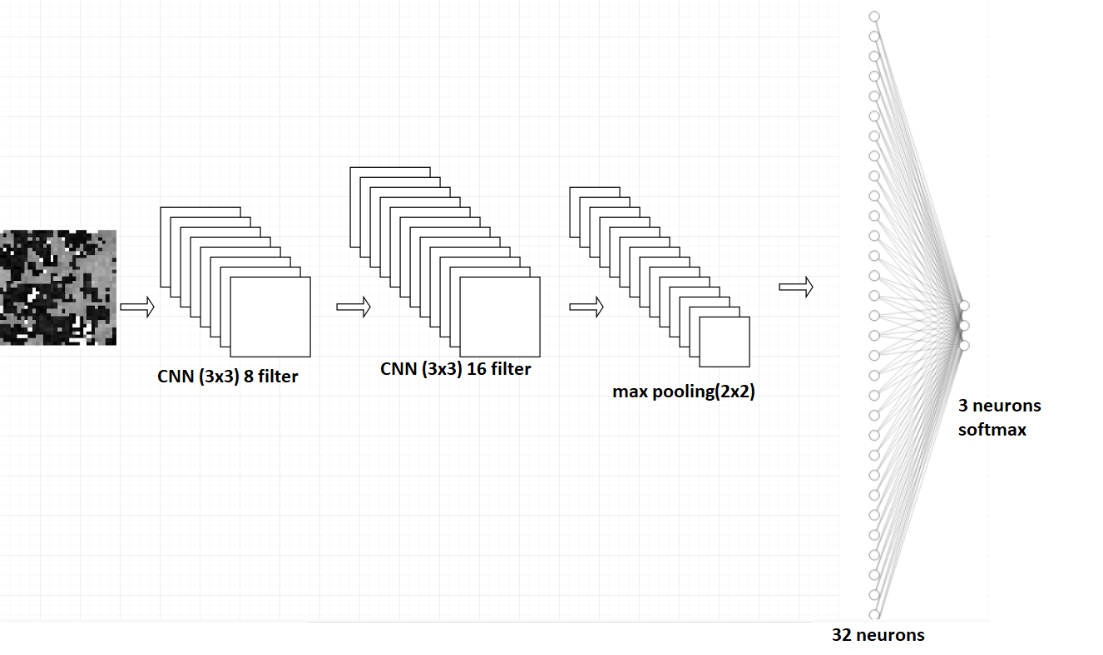
Cấu trúc mạng neural
Lớp 1: CNN 8 filters
Lớp 2: CNN 16 filters
Lớp 3: Max Pooling
Lớp 4: Dense FCNN
Lớp 5: Lớp Softmax
Chúng tôi chọn loss function là categorical-crossentropy và Optimazation là Adam
Batch-size=64 và epoch=200 (early-stopping=30)
Xây dựng model học sâu cho mỗi Delta và mỗi L

Slide 19
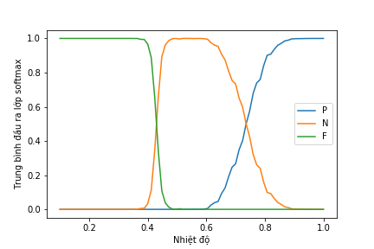
Công cụ 3: Các cách phân tích kết quả
Giản đồ pha
Delta=0.2, L=32
Notes:
Cách phân tích 1: Vẽ trung bình đầu ra lớp softmax theo nhiệt độ
Cách phân tích 2: Xem activation neuron lớp gần cuối thay đổi thế nào theo nhiệt độ
Cách phân tích 3: Vẽ SHAP Plot

Slide 20
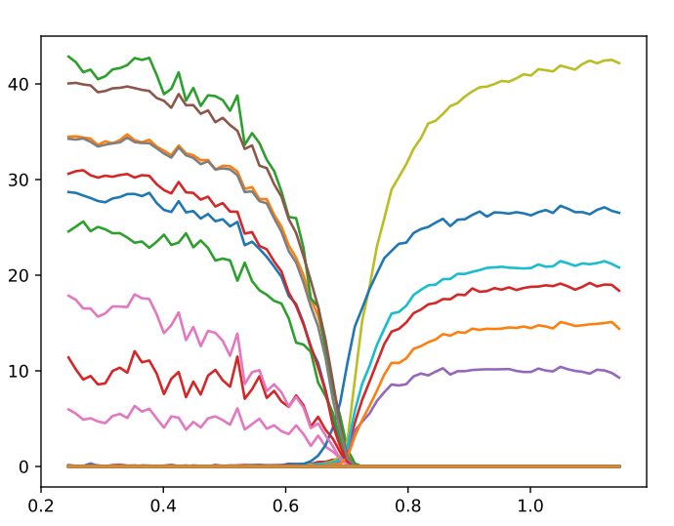
Activation neuron
Vd khi Delta=0.34
Trục x: Nhiệt độ
Trục y: Giá trị activation trung bình
Mỗi đường tương tường mỗi neuron (32 neuron)

Slide 21
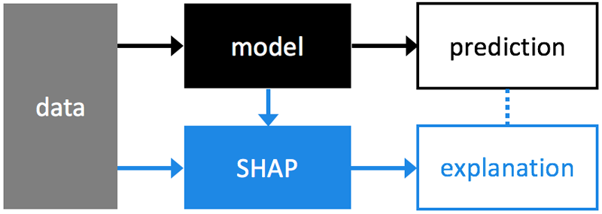
Dùng SHAP để hiểu model đã học gì
Đánh đổi giữa độ chính xác model và khả năng diễn giải
Diễn giải được model nhờ SHAP
Notes:
Có 1 công cụ mới tên là SHAP values (Shapley Addtive exPlanation) , cho phép chúng ta xây dựng model phức tap nhưng vẫn cho phép hiểu được nó, diễn gải nó ở mức cá nhân ( individual-value interpretation) , diễn giải xem mức độ ảnh hưởng của từng đặc trưng (feature) đến kết quả. Để hiểu tại tại sao điều này lại quan trọng, chúng ta cần nhìn gần hơn về khái niệm của độ chính xác mô hình học sâu (model deep learning) và khả năng có thể diễn giải (model accuracy và interpretability) .Cho đến gần đây, chúng ta luôn chọn giữa mô hình chính xác cao nhưng khó giải thích hoặc chọn mô hình đơn giản dễ giải thích nhưng hy sinh độ chính xác. Những mô hình cổ điển như logistic regression hoặc decision tree dễ giải thích. Những model neural cho chính xác cao nhưng khó giải thích. Nhưng nhờ có SHAP ta có thể hiểu được phần nào model đã học gì và làm gì
Mỗi cá nhân hoặc mỗi điểm dữ liệu sẽ có riêng 1 bộ shap value. Vd mỗi điểm x_train có m đặc trưng thì khi tính giá trị SHAP của chúng, ta cũng được 1 bộ số (m số) riêng biệt cho mỗi điểm. Thuật toán đặc trưng quan trọng (feature important) truyền thống sẽ nói cho chúng ta đâu là đặc trưng quan trọng nhất trong toàn bộ tập dữ liệu, nhưng nhiều khi nó không có ý nghĩa cho từng mẫu cá nhân. (có những đặc trưng khi xem xét trên toàn bộ tập dữ liệu thì nó quan trọng nhưng cũng đặc trưng đó khi xét trên phương diện cá nhân thì nó lại không quan trọng)
Bên cạnh đó 1 feature là quan trọng với sample này nhưng với sample khác là chưa chắc quan trọng. Với giá trị shap cho từng điểm dữ liệu (individual-level Shap values), chúng ta có thể xác định chính xác ảnh hưởng của từng đặc trưng (feature) cho từng điểm dữ liệu(data point)

Slide 22
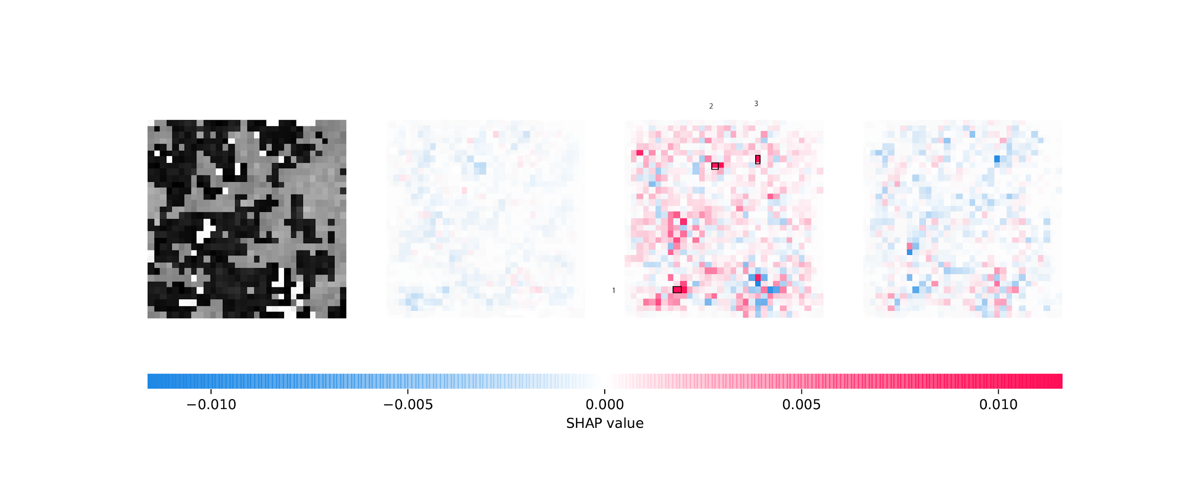
Ví dụ cho SHAP framework
Cột 1 là cấu hình.
Cột 2 là SHAP cho pha P
Cột 3 là SHAP cho pha N
Cột 4 là SHAP cho pha F
Hình vẽ SHAP Plot cho 1 cấu hình cụ thể
Màu đỏ : feature đóng góp giá trị dương cho dự đoán
Màu xanh : feature đóng góp giá trị âm cho dự đoán

Slide 23
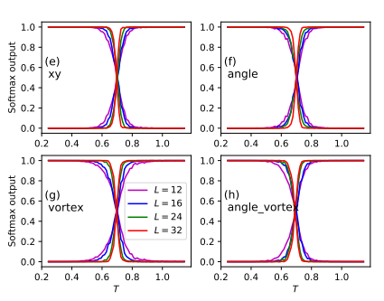
Kết quả
Hiệu suất mô hình
Giản đồ pha
KL: Dùng angle là lựa chọn tốt nhất
Delta=0.34
Notes:
Đầu tiên chúng ta xem đầu ra của ở lớp softmax của các mô hình khác nhau (trung bình theo nhiệt độ) (Delta=0.34)
Chúng ta đánh giá hiệu suất model trên trên 2 khía cạnh đó là độ nhiễu và độc dốc của đường đầu ra softmax với nhiệt độ. =>Chọn angle

Slide 24
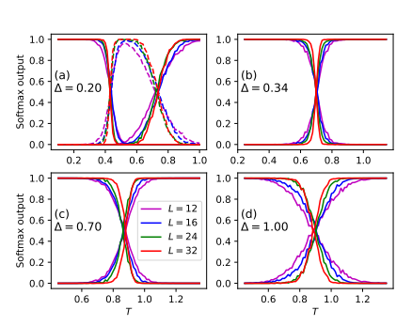
Hiệu suất mô hình
Giản đồ pha
KL: Hiệu suất model phụ thuộc:
Delta
Chuyển pha từ N => F hay từ F=> P
Notes:
Softmax output cho 4 trường hợp Delta khác nhau (đầu vào là angle)
0.2 chuyển pha thứ nhất có hiệu suất tốt nhất
Giữa các trường hợp 0.34, 0.7 và 1.0. Trường hợp 0.34 tốt nhất
Kết luận : Có vẻ model học sâu nhận biết chuyển pha ISING tốt hơn chuyển pha KT

Slide 25
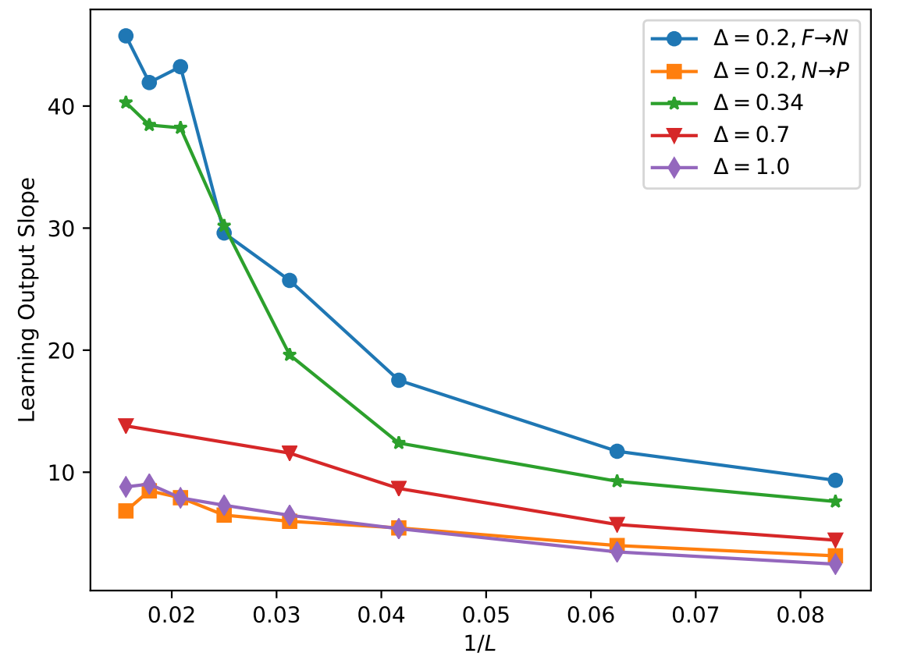
Độ dốc của hiệu suất máy học
KL: Hiệu suất model phụ thuộc:
Delta
Loại chuyển pha
Notes:
Từ các hình softmax output bên trên, ta tính các độ dốc rồi vẽ chúng theo 1/L (1 cách định lượng qua quan sát bên trên)
L càng cao thì hiệu suất mô hình càng tốt (hiệu ứng kích thước)
Chuyển pha 0.2 từ F sang N là hiệu suất tốt nhất
Chuyển pha 0.2 từ N sang P là hiệu suất kém như 1.0 từ F sang P

Slide 26
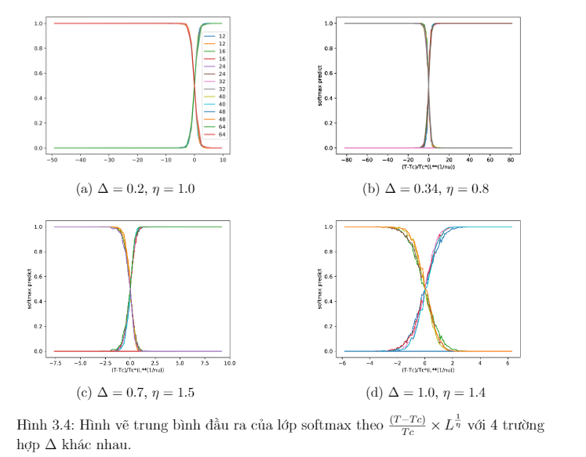
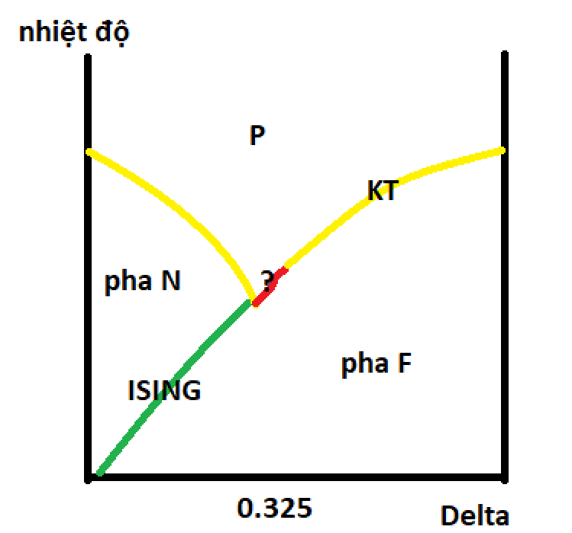
Hiệu ứng tỉ đối kích thước
Giản đồ pha
Notes:
Chúng tôi cũng xem xét hiệu ứng tỷ đối kích thước (finite-size scaling) với các Delta
Từ các hình trung bình đầu ra lớp softmax theo nhiệt độ bên trên, trục x là T, ta biến đổi T thành
, còn trục tung giữ nguyên vẫn là trung bình đầu ra tại lớp softmax.
Ta sẽ thay đổi eta cho đến khi nào các đường ứng với L khác nhau gần chồng chập vào nhau nhất.
Phương pháp finite size scaling là một cách trích xuất giá trị của số mũ quan trọng, khi ta muốn lấy giá trị của nó với L=infinite nhưng chỉ mô phỏng được kích thước hữu hạn

Slide 27
Nhận xét sau khi nghiên cứu đầu ra lớp softmax
Monte Carlo tại Delta=0 và 1 dễ hội tụ, Delta gần điểm 3 khó hội tụ
Học sâu tại Delta=0 và 1 nhiều nhiễu, Delta gần điểm 3 hiệu suất tốt hơn
Giải thích:
Monte Carlo cập nhật spin khó xảy ra hơn tại điểm 3
Học sâu chỉ quan tâm đến dữ liệu đầu vào (dữ liệu đã hội tụ)
Notes:
Những kết quả của kết quả đầu ra của mô hình học sâu là thú vị khi so sánh với mô phỏng Monte Carlo, cách chúng ta đã dùng để tạo ra dữ liệu đầu vào. Khi sử dụng mô phỏng Monte Carlo, các tính toán tại 2 đầu Delta=0 và Delta=1 dễ dàng hội tụ, trong khi các tính toán xung quanh khu vực điểm ba cần nhiều thời gian mô phỏng để có được kết quả phù hợp do bị cạnh tranh giữa 2 tương tác. Phương pháp học sâu cho một xu hướng ngược lại: Delta=1.0 đầu ra lớp softmax nhiều nhiễu và độ rộng vùng chuyển pha lớn, khi gần vùng điểm ba, các đường cong mượt hơn và độ rộng chuyển pha hẹp hơn.
Chúng tôi diễn giải điều này từ cách mỗi phương pháp hoạt động: được cho dữ liệu đã hội tụ, học sâu chỉ quan tâm đến việc dữ liệu ảnh đầu vào , trong khi mô phỏng Monte Carlo , việc cập nhật cho cấu hình spin khó xảy ra hơn khi Delta gần điểm ba

Slide 28
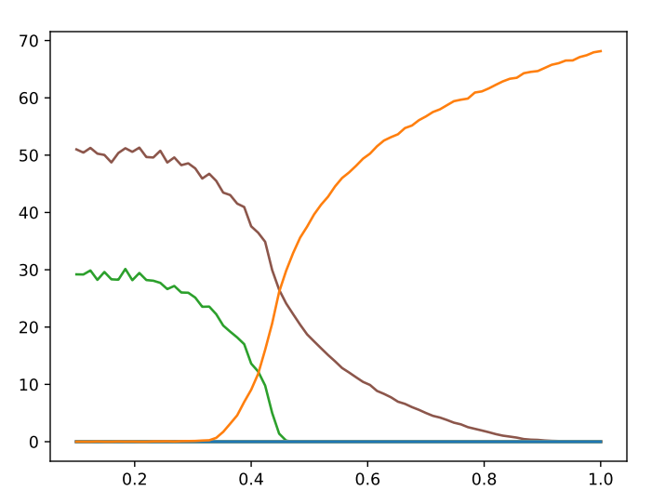
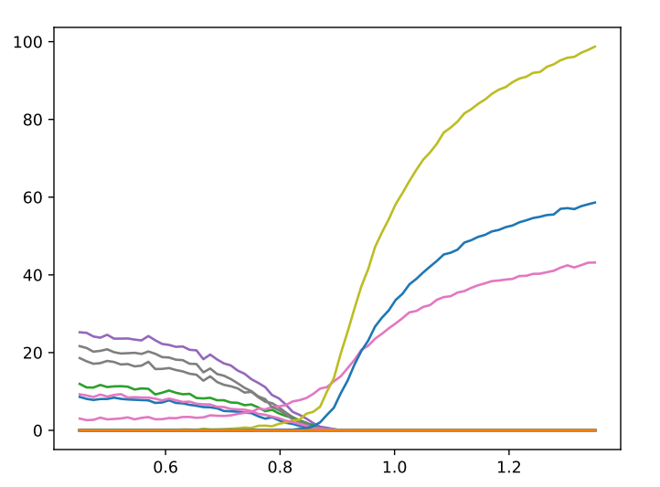
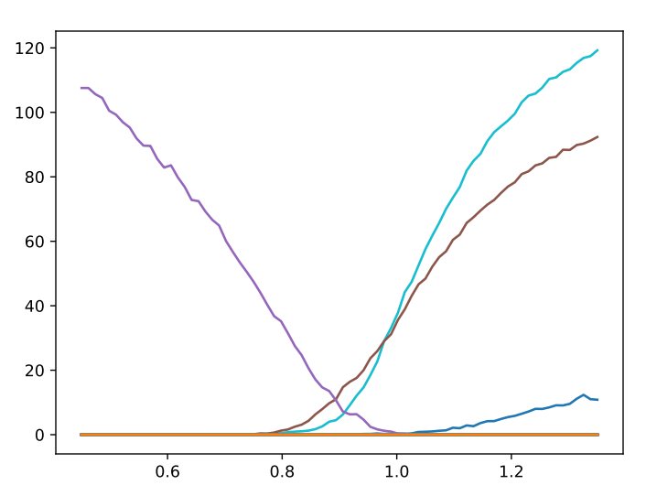
Nghiên cứu 32 neuron layer gần cuối
Trục x: Nhiệt độ
Trục y: Giá trị activation trung bình
Mỗi đường tương tường mỗi neuron (32 neuron)
KL: Chỉ quan sát được các neuron on off hoặc lazy => cần công cụ khác
Delta=0.2
Delta=0.34
Delta=0.7
Delta=1.0
Giản đồ pha
Notes:
Chúng ta đã khảo sát đầu ra của lớp cuối của mạng, lớp softmax, bằng cách vẽ trung bình đầu ra theo nhiệt độ. Bây giờ chúng ta dịch về phía trước 1 lớp nữa, đó là lớp 32 neuron gần cuối. Cách tiếp cận tương tự, chúng ta vẽ trung bình activation theo nhiệt độ (32 đường) theo các trường hợp Delta khác nhau
Có những neural luôn lazy từ đầu đền cuối
Có những neural chuyển trạng thái tại chuyển pha (từ active đến lazy hoặc ngược lại)
Chỉ đưa ra được kết luận là có những neuron khác nhau và những neuron tắt bật khi qua chuyển pha, tức là có phản ứng tại đó

Slide 29
Tính giá trị SHAP cho mô hình học sâu
Những cách phân tích ở trên là chưa đủ
Cần cách tiếp cận nhiều tính thống kê hơn đó là SHAP PLOT
Notes:
Để tiến hành dùng SHAP, chúng ta dùng thư viện SHAP framework và chạy trên google colab (kết quả của SHAP plot có dùng đến javascipt nên chúng ta tiến hành chạy trên trình duyệt).Phân tích bên trên dựa trên hiệu suất của mô hình và kết quả đầu ra của mỗi neuron, những phân tích bên trên chỉ ra đằng sau kết quả của mô hình học sâu cũng bao gồm các tính chất vật lý của hệ như là hiệu ứng kích thước thay đổi, chuyển pha và sự khác biệt giữa các loại chuyển pha. Tuy nhiên những phân tích ở trên là chưa đủ cho hiểu học sâu đã hoạt động như thế nào. Trong thực tế, bởi vì số lượng lớn của dữ liệu đầu vào, diễn dịch mô hình dựa trên mô hình dựa trên kết quả đầu ra của mỗi neural có vẻ không là cách tiếp cận tốt, chúng cần một cách tiếp cận nhiều tính thống kê hơn để phân tích model của chúng ta.
Bằng việc sử dụng SHAP, chúng ta thu được một model giải thích (explanation model) , model giải thích là model xấp xỉ của model học sâu ban đầu. Model xấp xỉ có kết quả đầu ra là tổ hợp tuyến tính của các đặc trưng của điểm dữ liệu (data point). Trong trường hợp của chúng ta, đặc trưng là góc cho spin trong cấu hình

Slide 30
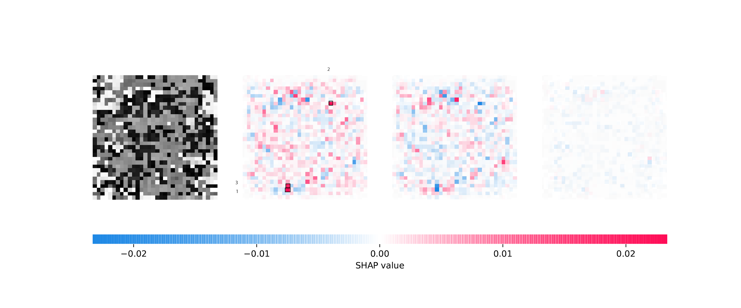
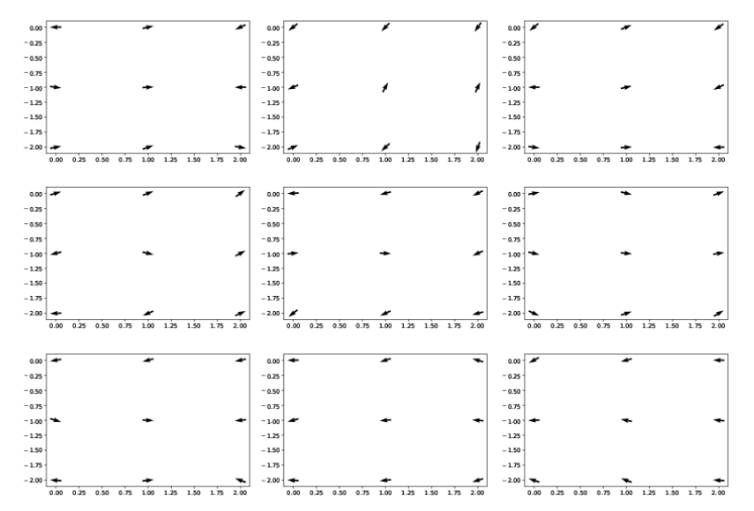
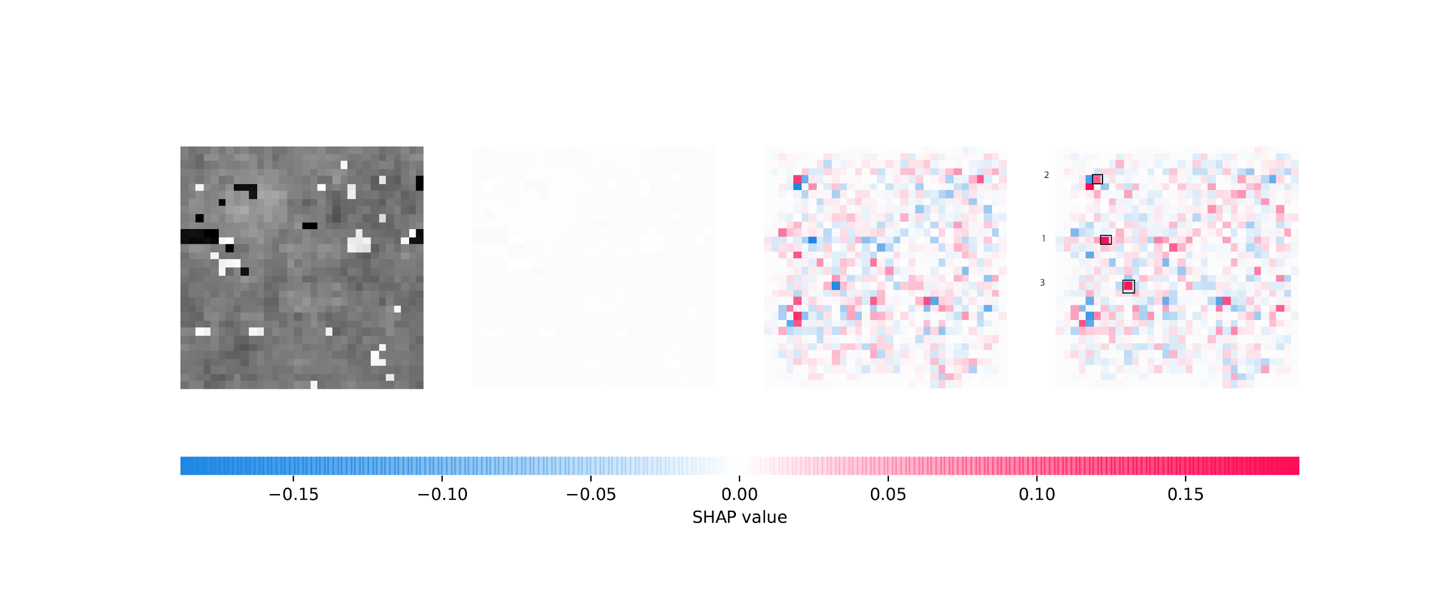
SHAP cho trường hợp Delta=0.2 và L=32. Từ dưới lên trên : điểm dữ liệu tại T<Tc1 (pha F), điểm tại Tc1<T<Tc2 (pha N), điểm tại Tc2<T (pha P)

Slide 31
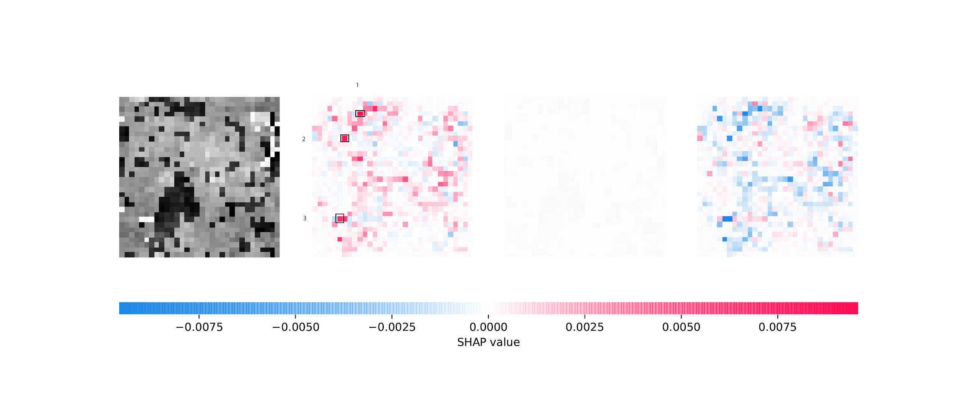
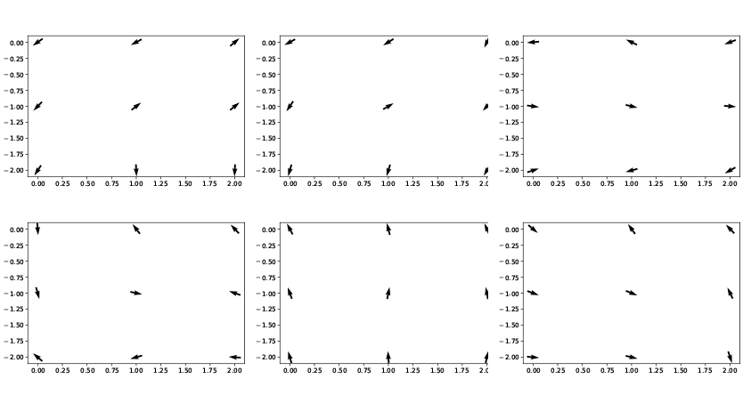
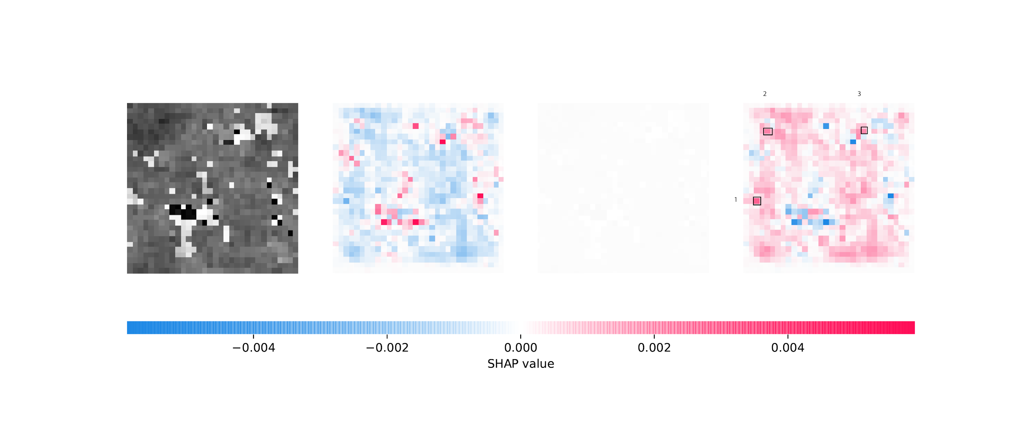
Delta=0.34 và L=32. Từ dưới lên trên : điểm tại T<Tc (pha F), điểm tại Tc<T (pha P).)
KL: model quan sát
giống con người trên
từng cụm spin
Giản đồ pha

Slide 32
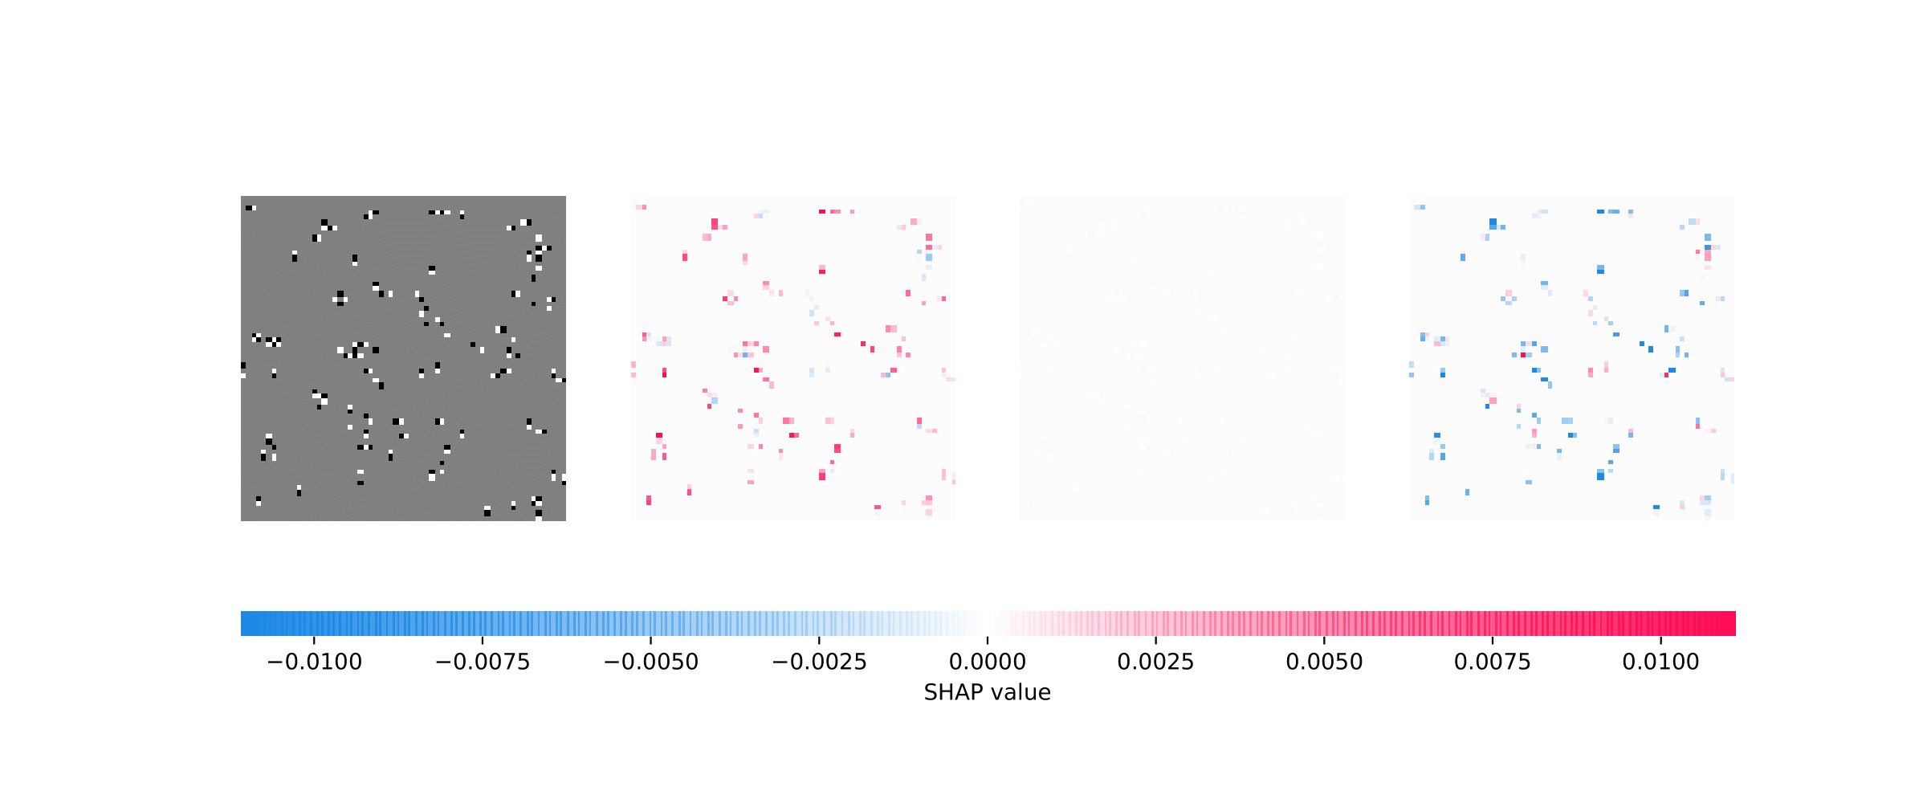
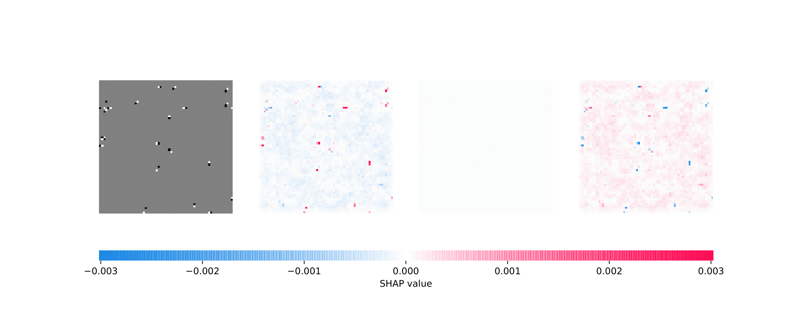
SHAP với đầu vào vortex
Delta=0.7, đầu vào vortex, 64
Giản đồ pha

Slide 33
4 Kết luận
Phần 1 : Phương pháp học sâu có hiệu suất tốt hơn
Phần 2: Model học sâu quan sát giống như cách mắt người quan sát, dựa theo từng cụm để đưa ra kết luận xem mẫu đó thuộc pha nào
Chúng ta đã khảo sát việc áp dụng deep learning khảo sát xy model tổng quát. Có chỗ chúng ta chưa lý giải được, nhưng về cơ bản, đây là 1 cách tiếp cận mạnh mẽ và nhiều hứa hẹn
Notes:
Chúng ta đã cùng đi qua các bước để tiếp cận để khảo sát 1 bài toán vật lý sử dụng học sâu. Sau khi qua các bước xây dựng mô hình học sâu, chúng ta đã nhận xét và thử tìm cách diễn giải mô hình học sâu của chúng ta.
Lợi thế của học sâu là sử dụng dữ liệu thay cho các thuật toán phức tạp, chưa kể những thuật toán này cần phải thay đổi khi bài toán thay đổi hoặc dữ liệu khác đi. Với cách tiếp cận học sâu , cụ thể là các mạng neural, dữ liệu chính là các phương tiện sử dụng thay thế thuật toán, tuy nhiên phải cần dữ liệu với số lượng lớn (big data). Hy vọng trong tương lai chúng ta có thể áp dụng học sâu hiệu quả vào nhiều bài toán vật lý hơn nữa , thúc đẩy quá trình nghiên cứu, như cái cách mà học sâu đang thay đổi thế giới.
Chúng ta đã khảo sát việc áp dụng deep learning khảo sát xy model tổng quát. Có chỗ chúng ta chưa lý giải được, nhưng về cơ bản, đây là 1 cách tiếp cận mạnh mẽ và nhiều hứa hẹn

Slide 34


